Slide 2
ЗОЛОТАЯ ОРДА: ГОСУДАРСТВЕННЫЙ СТРОЙ, НАСЕЛЕНИЕ, ЭКОНОМИКА, КУЛЬТУРА

Slide 3
Какую роль сыграла Золотая Орда в истории народов нашей страны?

Slide 4
1. Образование Золотой Орды
После возвращения из похода в Центральную Европу в 1242— 1243 гг. Батый стал правителем собственного государства, первоначально являвшегося улусом Монгольской империи.
Вскоре после смерти Батыя в 1256 г. этот улус получил полную самостоятельность. Позже за государством, созданным Батыем, закрепилось название Золотая Орда.

Slide 6
1. Образование Золотой Орды
В состав Золотой Орды входило множество племён и народов. Они вели как оседлый, так и кочевой образ жизни.
Монгольская знать присвоила себе лучшие земли и пастбища.
Во главе Золотой Орды стоял хан. Этот титул носили только потомки Чингисхана — Чингизиды. Хану принадлежали все земли и население. Его власть опиралась на огромное войско и многочисленных чиновников.

Slide 7
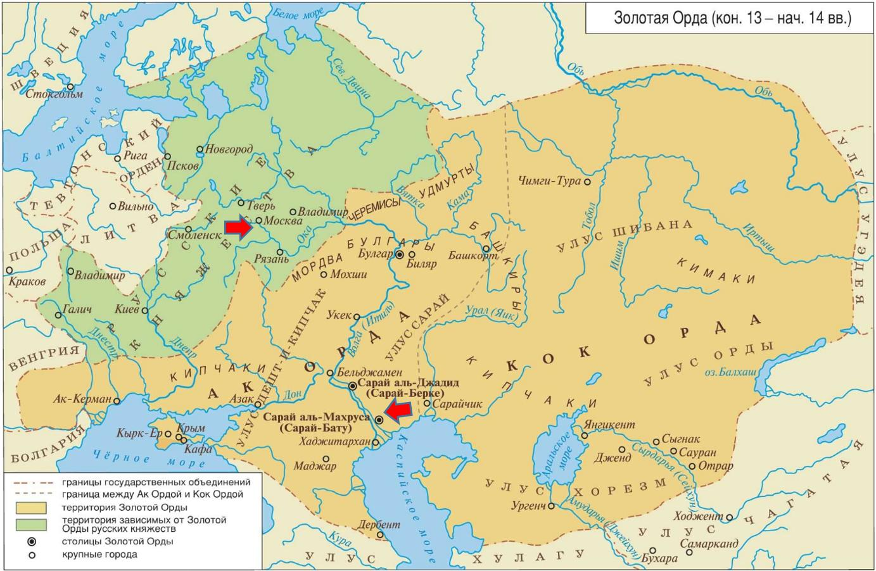
Первой столицей Золотой Орды стал город Сарай (в переводе — дворец), основанный Батыем недалеко от нынешней Астрахани. Сарай возводили мастера, согнанные из покорённых государств, в том числе и из Руси.

Slide 8
2. Народы Орды
Золотая Орда была многонациональным государством.
Основную массу кочевников составляли тюркские племена, в том числе половцы. В оседлых областях жили булгары, мордва, русские, греки, хорезмийцы и др. Монголы составляли незначительное меньшинство.
Постепенно они слились с местным тюркским населением. С конца XIV — начала XV в. кочевое население всей Золотой Орды стали называть татарами. Сама же Золотая Орда на европейских картах значилась как Тартар или Тартария.

Slide 9
3. Религии в Орде
Монголы долгое время придерживались своих традиционных верований, поэтому очень терпимо относились ко всем другим религиям.
В 1260 г. в Сарае был сооружён первый православный храм, в котором молились оказавшиеся в Орде русские люди. В 1261 г. митрополит киевский и всея Руси по ходатайству Александра Невского поставил в Сарай православного епископа Митрофана.
Сарайские епископы получили от хана разрешение свободно обращать в христианство жителей Золотой Орды.

Slide 10
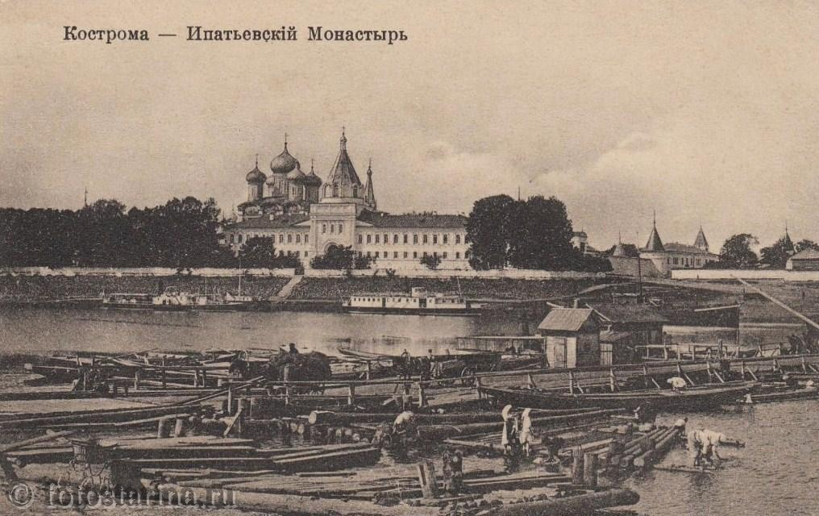
Татарский мурза Чета (в крещении Захарий) добровольно принял православие и примерно в 1330 г. основал под Костромой знаменитый Ипатьевский монастырь.

Slide 11
3. Религии в Орде
В состав Золотой Орды входили Хорезм, Волжская Булгария, другие земли, издавна заселённые мусульманами. Ордынскую знать привлекала развитая мусульманская культура, а многие традиции ислама соответствовали тому образу жизни, который сложился в Орде.
В начале XIV в. при хане Узбеке ислам был объявлен государственной религией Золотой Орды. Это значило, что все народы, входившие в её состав, должны были принять мусульманство.
Однако это требование не касалось русских!

Slide 12
4. Экономика Орды

Slide 13
5. Ордынское владычество на Руси
В 1243 г. по требованию Батыя в Сарай были вынуждены поехать многие русские князья, в том числе и великий князь владимирский Ярослав Всеволодович.
Отныне все князья должны были ездить в Орду, чтобы получать подтверждение своих прав.
Каждому выдавался ярлык — ханская грамота на управление княжеством.

Slide 14
5. Ордынское владычество на Руси
Самым главным считался ярлык на великое владимирское княжение, так как владимирский князь получал право на старшинство среди других князей.
После получения князем ярлыка в его княжество приезжал ордынский посол. В его присутствии происходило торжественное возведение князя на престол.
Ордынские ханы постоянно вмешивались в управление русских княжеств…

Slide 15
6. Повинности населения
В крупные русские города были посланы представители хана — баскаки, которые, опираясь на вооружённые отряды, следили, чтобы князья и все жители сохраняли покорность хану.
Главный баскак обосновался во Владимире

Slide 16
6. Повинности населения
Самой тяжкой повинностью были ежегодные платежи дани Орде, называвшиеся на Руси выходом – или ордынским выходом
В 1257—1259 гг. ханские чиновники-численники провели на Руси перепись населения. После этого взимание дани приобрело повсеместный и постоянный характер.
Кроме выхода, с населения русских княжеств нередко взимались и внеочередные платежи. Русским людям необходимо было также принимать, кормить и содержать многочисленных ордынских послов с их свитами.

Slide 17
6. Повинности населения
Ещё одной тяжёлой повинностью, наложенной победителями на русские княжества, стала обязанность поставлять воинов в монгольское войско и принимать участие в военных походах ханов.
Если же русское население выказывало неповиновение завоевателям, не выплачивало сполна дань, то ханы отправляли на Русь свои отряды. Те несли смерть, разорение и потерю свободы всем жителям земель, лежавших на их пути…

Slide 18
7. Борьба русского народа против ордынского владычества
В 1245 г. в Орду был вынужден явиться галицко-волынский князь Даниил Романович. И хотя его княжество в меньшей степени пострадало от нашествия Батыя, он заплатил огромную дань и отказался от притязаний на Киев. Но, вернувшись из Орды, Даниил стал восстанавливать свои военные силы. Батый послал против него большое войско. Галицко-Волынская земля была разорена.
После смерти Даниила Орда предприняла ряд нашествий на Юго-Западную Русь, которые серьёзно подорвали её хозяйство, ослабили княжескую власть.

Slide 19
7. Борьба русского народа против ордынского владычества
В 1257 г. хан послал в Новгород своих чиновников для переписи населения. В городе начались волнения, продолжавшиеся около года. В Великий Новгород вместе с ханскими переписчиками прибыл Александр Невский, который в 1252 г. получил ярлык на великое владимирское княжение.
Победитель немцев и шведов подавил выступление новгородцев… (Александр не был другом Орды, но при наличии врагов и на Западе, и на Востоке он считал необходимым отражать агрессию с Запада и поддерживать мирные отношения с ханами)

Slide 20
7. Борьба русского народа против ордынского владычества
В 1262 г. во многих городах — Ростове, Суздале, Ярославле, Владимире — начались новые волнения. Они были вызваны злоупотреблениями при сборе дани. Многие баскаки и сборщики выхода были убиты. И хотя ордынцы сумели подавить движение и жестоко наказать восставших, им пришлось пойти на некоторые уступки. Право сбора дани было постепенно передано русским князьям.

Slide 21
8. Последствия ордынского владычества ???

